Slide 1


Slide 2

Não se Limite a Gerir… Produza Riqueza
Deuteronómio 8:18 – “Antes, te lembrarás do Senhor, teu Deus, que ele é o que te dá força para adquirires poder; para confirmar o seu concerto, que jurou a teus pais, como se vê neste dia.”
Hoje a oferta é para o Fundo Local, Nacional e Mundial.
26 de novembro de 2022

Slide 3

Louvamos Deus com o nosso dízimo e ofertas porque Ele dá-nos o poder para produzir riqueza. A parábola dos talentos conta a história de três servos que receberam uma parte da propriedade do seu mestre, e dos relatos de como eles usaram a sua parte para produzir mais riqueza.
26 de novembro de 2022

Slide 4
Os três servos tinham isto em comum: eles devolveram fielmente ao seu mestre o que Lhe pertencia. No entanto, os primeiros dois fizeram algo mais. Eles produziram riqueza com aquilo que tinham recebido, e foram recompensados por isso. Uma vez que Deus promete “força para adquirires poder” a todos os Seus servos, é uma pena que o terceiro servo tenha falhado nesta área e não tenha recebido a recompensa do mestre.
26 de novembro 2022

Slide 5
Como crentes, somos responsáveis por aquilo que recebemos e por aquilo que podemos produzir. Ellen G. White escreveu estas palavras: “Quando fazemos profissão de fé em Cristo, comprometemo-nos a nos tornarmos tudo quanto nos seja possível como obreiros do Mestre, e devemos cultivar cada faculdade ao mais elevado grau de perfeição, para que possamos fazer o maior bem de que formos capazes” (Parábolas de Jesus, p. 222, ed. P. SerVir).
26 de novembro de 2022

Slide 6
O crescimento, em todas as áreas da vida, e a participação na produção de recursos é uma missão divina. Esta responsabilidade muitas vezes exige coragem, força, perseverança e autodisciplina. É uma jornada diária penosa. No entanto, ninguém precisa de desanimar ou desistir. Deus fez uma promessa permanente: a capacidade de produzir riqueza.
26 de novembro de 2022

Slide 7
O princípio para “fazer o maior bem” é um convite para reavaliarmos a forma como ofertamos. Hoje, através das nossas ofertas fiéis, somos uma fonte de bênção. Esta semana, ao louvarmos com o nosso dízimo e ofertas regulares, chamadas Promessa, que possamos refletir e orar sobre como podemos ser uma bênção ainda maior, ao fazermos aumentar os nossos recursos até ao seu verdadeiro potencial.
26 de novembro de 2022

Slide 8
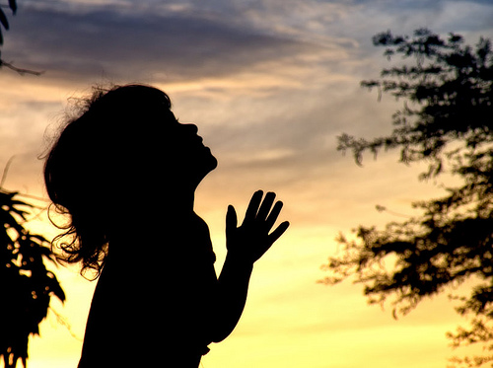
Oração:
Senhor, louvamos-Te porque para além de saberes o futuro, já preparaste o caminho que temos pela frente. És o nosso Provedor especial.
.
A oferta do próximo Sábado destina-se ao fundo Local, Nacional e Mundial.
26 de novembro de 2022

